Slide 1
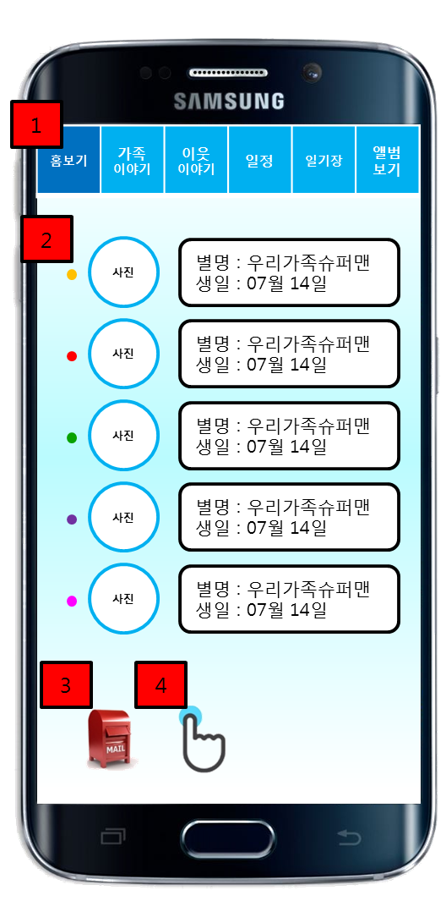
화면ID | App_UC015_#1 | 화면제목 | 홈 보기
페이지경로 : App_UC002_#1 에서 로그인 버튼 클릭 |  |  | Description (장재영)
 |  |  | 1 | 홈보기 버튼을 클릭하면 서버로부터 가족프로필 정보를 읽어온다
 |  |  | 2 | 가족 프로필을 클릭하면 개인 프로필 화면을 제공하다.
 |  |  | 3 | 사랑의 우체통 버튼을 클릭하면 편지정보를 서버로부터 읽어와 제공한다
 |  |  | 4 | 콕콕 버튼을 클릭하면 콕콕 서비스 화면이 제공된다
 |  |  | 5 | 일기장 버튼을 클릭하면 일기장 정보가 제공되고 기본으로 개인일기 정보를 서버로부터 읽어와서 제공한다
5
1
2
3
4
5
6
7
8
9
10

Slide 2
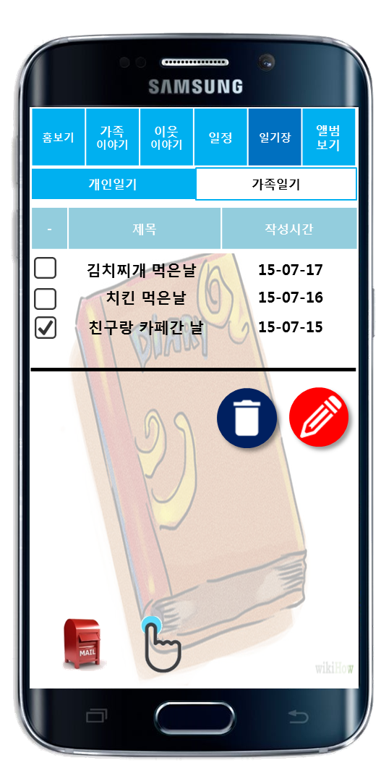
화면ID | App_UC015_#2 | 화면제목 | 개인일기
페이지경로 : App_UC015_#1에서 일기장 버튼 클릭 |  |  | Description (장재영)
 |  |  | 1 | 개인일기 버튼을 클릭하면 서버로부터 개인일기 목록 정보를 불러와 제공한다
 |  |  | 2 | 체크박스를 클릭하여 삭제할 일기를 선택할 수 있다
 |  |  | 3 | 제목을 클릭하면 개인일정상세보기 화면을 제공한다
 |  |  | 4 | 체크 박스 선택 후 삭제 버튼을 클릭하면 삭제가 진행되고 서버로 삭제 정보가 전송된다
 |  |  | 5 | 개인일기 작성하기 버튼을 클릭하면 개인일기를 작성할 수 있다.
 |  |  | 6 | 가족일기 버튼을 클릭하면 서버로부터 가족일기 목록을 읽어와 제공한다
 |  |  | 7
 |  |  | 8
1
6
2
3
4
5
7
8
9
10

Slide 3
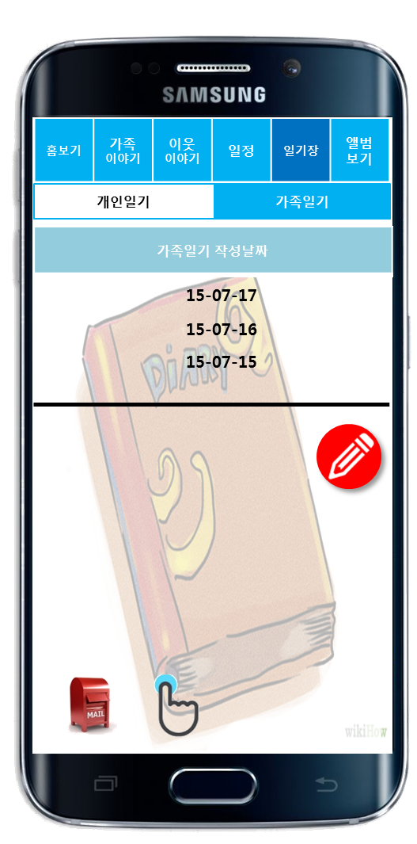
화면ID | App_UC015_#3 | 화면제목 | 가족일기
페이지경로 : App_UC015_#2에서 가족일기 버튼 클릭 |  |  | Description (장재영)
 |  |  | 1 | 가족일기 버튼을 클릭하면 서버로부터 가족일기정보 목록을 불러온다
 |  |  | 2 | 해당 가족 일기를 선택하면 가족일기상세보기 화면을 제공한다
 |  |  | 3 | 가족일기 추가 버튼을 클릭하면 가족일기 생성 화면을 제공한다
 |  |  | 3-1 | 당일의 가족일기가 작성되어 있지 않으면 가족일기가 생성된다
 |  |  | 3-2 | 당일의 가족일기가 작성되어 있으면 상세보기를 한 다음에 가족일기를 추가한다
 |  |  | 4 | 당일의 가족일기가 작성되어 있는 경우에 작성하기 버튼을 클릭하면 오류메시지가 제공된다
1
2
4
오늘의 가족일기가 이미 생성되었습니다
3
7
8
9
10

Slide 4
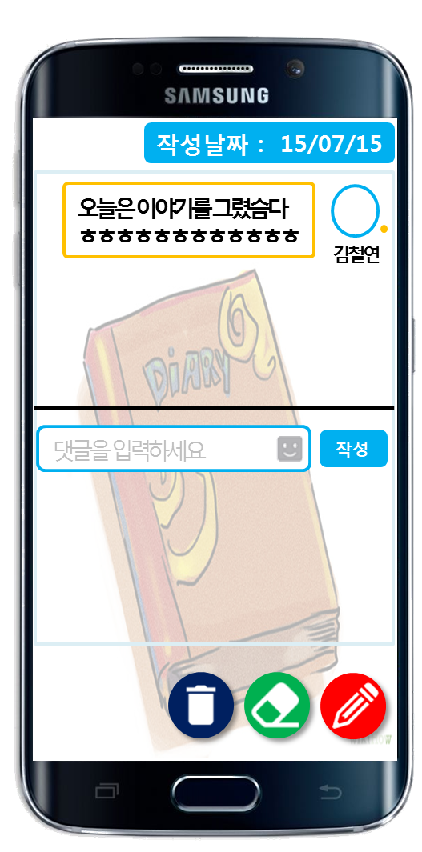
화면ID | App_UC015_#4 | 화면제목 | 가족일기 상세보기
페이지경로 : App_UC015_#3에서 하나의 가족일기 클릭 |  |  | Description (장재영)
 |  |  | 1 | 가족 일기의 내용을 서버로부터 불러와 제공한다
 |  |  | 2 | 댓글의 내용을 작성한다
 |  |  | 3 | 작성 버튼을 클릭하면 서버로 댓글의 내용이 전송되어 저장된다
 |  |  | 4 | 버튼을 클릭하면 본인이 작성한 내용에 한하여 삭제가 가능하다 삭제 내용이 서버로 전송된다
 |  |  | 5 | 수정 버튼을 클릭하면 본인이 작성한 내용에 한하여 수정이 가능하다. 수정 내용이 서버로 전송된다
 |  |  | 6 | 가족일기작성하기 버튼을 클릭 하며 가족일기의 일부분으로 내용을 작성할 수 있다 작성한 내용이 서버로 전송된다
 |  |  | 7 | 작성날짜 정보를 제공한다
 |  |  | 8
7
1
3
2
4
5
6
8
9
10

Slide 5
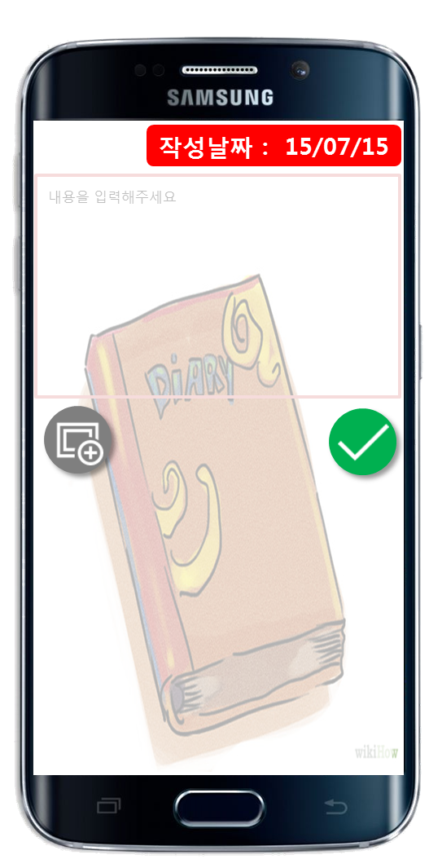
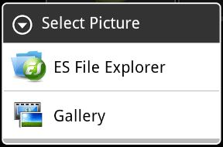
화면ID | App_UC015_#5 | 화면제목 | 가족일기작성
페이지경로 : App_UC015_#4에서 작성하기 버튼 클릭 |  |  | Description (장재영)
 |  |  | 1 | 가족일기 작성하기에서 가족일기 중 자신의 일기 작성 부분을 작성할 수 있다
 |  |  | 2 | 버튼을 클릭하여 이미지를 추가할 수 있다 이미지는 .jpg와 .png 확장자를 지원한다 100MB 이하만 가능하다
 |  |  | 2-1 | 이미지는 클라이언트의 디바이스에서 제공한다
 |  |  | 3 | 완료 버튼을 클릭하면 작성한 내용이 서버로 전송되어 저장된다
 |  |  | 4 | 작성 날짜는 현재 날짜와 시간을 기준으로 시스템이 내부적으로 자동 생성한다
4
1
2
2
3
5
6
7
8
9
10

Slide 6
화면ID | App_UC015_#6 | 화면제목 | 가족일기작성 오류
페이지경로 : App_UC015_#5 에서 오류 |  |  | Description (장재영)
 |  |  | 1 | 내용은 필수 입력 사항이므로 내용을 입력하지 않으면 오류 메시지를 전달한다
 |  |  | 1-1 | 내용은 2000자 내로 작성해야 하므로 2000자가 넘을 경우 오류 메시지를 전달한다
 |  |  | 2 | .jpg, .png 이외에 파일 확장자 선택을 사용자가 했을 경우 오류 메시지를 전달한다
 |  |  | 2-1 | 이미지는 가족 구성원당 하나씩만 가족일기에 추가할 수 있다.
1
내용을 입력하지 않았습니다
내용은 2000자 이내로 작성해야 합니다
2
지원하지 않는 이미지 확장자입니다
7
8
9
10

Slide 7
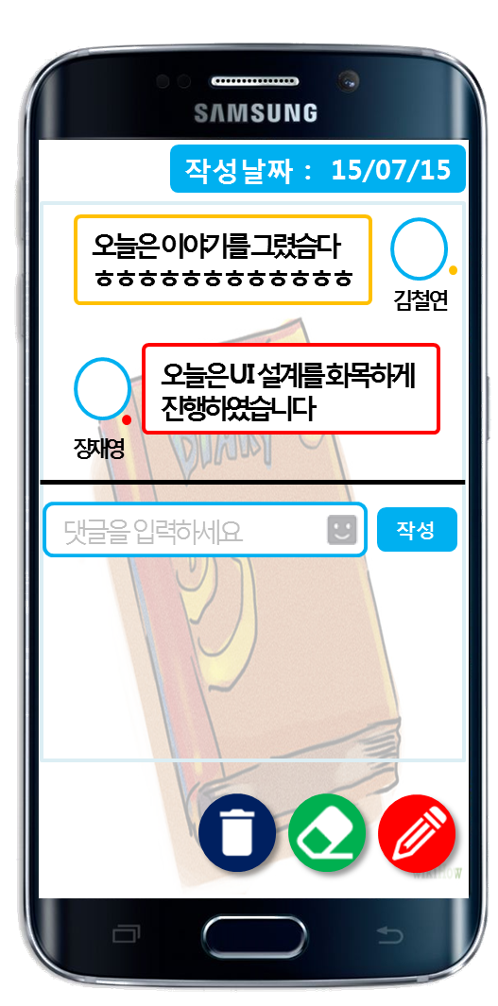
화면ID | App_UC015_#7 | 화면제목 | 가족일기 상세보기
페이지경로 : App_UC015_#5에서 완료 버튼 |  |  | Description (장재영)
 |  |  | 1 | 가족 일기의 내용 중 개인이 작성한 내용이 가족 일기에 추가되었다
 |  |  | 2
 |  |  | 3
 |  |  | 4
 |  |  | 5
 |  |  | 6
 |  |  | 7
 |  |  | 8
1
7
8
9
10

